Slide 1
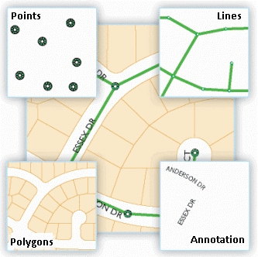
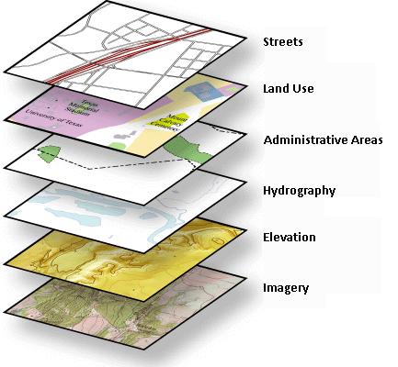
Εφαρμογές GIS στην αρχαιολογία 1^{η} ενότητα: βασικέςαρχές των GIS
Tα GIS είναι ένα σύστημα για την εισαγωγή, αποθήκευση, αναζήτηση, ανάλυση και απεικόνιση γεωγραφικών δεδομένων. Προέρχονται από τα πρώτα αυτοματοποιημένα συστήματα ψηφιακής χαρτογράφησης της δεκαετίας του 1960 που, όπως και τα διανυσματικά GIS, βασίζονταν στα σημεία, τις γραμμές και τα πολύγωνα για να αποδώσουν γραφικά μια γεωγραφική οντότητα, όπως και στην έννοια των θεματικών στρωμάτων
Στα GIS κάθε θεματικό στρώμα αποτελεί και ένα ξεχωριστό σύνολο γεωγραφικών δεδομένων (datasets). Tα datasets περιέχουν κοινά αντικείμενα (π.χ. ποτάμια, δρόμους, εικόνες) και είναι η αρχή της οργάνωσης ενός χάρτη GIS

Slide 2
Εφαρμογές GIS στην αρχαιολογία 1^{η} ενότητα: βασικές αρχές των GIS
Τα γεωγραφικά δεδομένα περιέχουν τις πληροφορίες που ορίζουν τη θέση ενός χαρακτηριστικού (feature) στο χώρο, και περιλαμβάνουν τα χωρικά δεδομένα και τα περιγραφικά δεδομένα
Χαρακτηριστικό μπορεί να είναι μια αρχαιολογική θέση ή ένα μνημείο ή ακόμα και ένα μεμονωμένο αντικείμενο (όστρακο, λίθινο εργαλείο κλπ.)
Τα χωρικά δεδομένα (spatial data) περιέχουν τη γεωγραφική θέση ενός χαρακτηριστικού απόλυτα στη γήϊνη επιφάνεια (με συντεταγμένες) αλλά και σε σχέση με άλλα χαρακτηριστικά (τοπολογία). Περιλαμβάνουν διανυσματικούς (vector) και ψηφιδωτούς ή πλεγματικούς (raster) τύπους
Τα περιγραφικά δεδομένα (attribute data) περιέχουν πληροφορίες για τις ιδιότητες ενός χαρακτηριστικού (π.χ. το όνομα ή το μέγεθος ενός μνημείου ή μιας αρχαιολογικής θέσης) και συνήθως αποθηκεύονται σε πίνακες (tables)

Slide 3
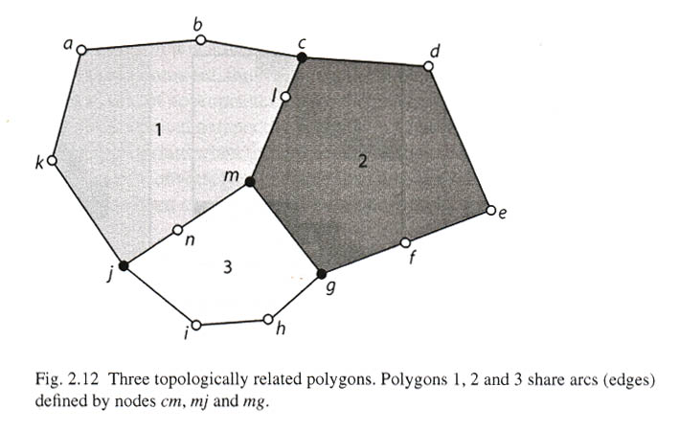
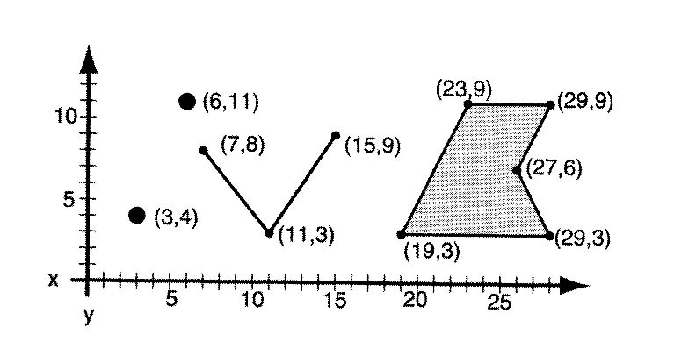
Εφαρμογές GIS στην αρχαιολογία 1^{η} ενότητα: βασικές αρχές των GIS
Ο διανυσματικός τύπος (vector) απαιτεί Καρτεσιανό σύστημα συντεταγμένων για να αναπαραστήσει σημεία, γραμμές ή πολύγωνα. Τα σημεία είναι ζεύγη χ-ψ συντεταγμένων (vertices), οι γραμμές είναι σειρές συντεταγμένων που ορίζουν ένα σχήμα, ενώ τα πολύγωνα είναι σειρές συντεταγμένων που ορίζουν όρια πολυγώνων. O τύπος αυτός είναι κατάλληλος για την αναπαράσταση και αποθήκευση χαρακτηριστικών με διακριτά όρια (π.χ. κτίρια, δρόμοι, όρια οικισμών κλπ.). Οι διανυσματικές οντότητες έχουν συγκεκριμένη γεωμετρική σχέση μεταξύ τους , που αποκαλούμε τοπολογία: π.χ. τοπολογική σχέση έχουν 2 οδοί που διασταυρώνονται, άρα μοιράζονται ένα κόμβο (node), ή 2 όμορα αγροτεμάχια
Γεωμετρία ενός διανυσματικού τύπου δεδομένων

Slide 4
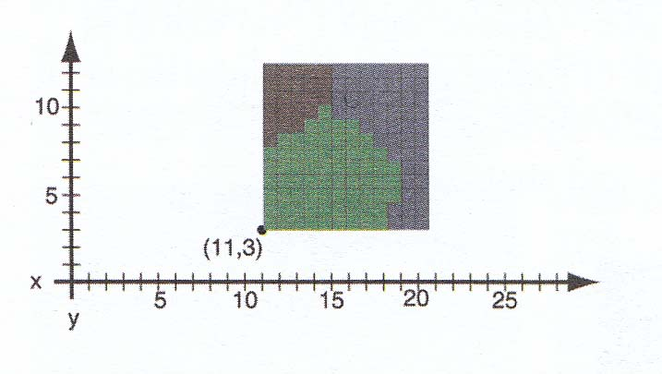
Εφαρμογές GIS στην αρχαιολογία 1^{η} ενότητα: βασικές αρχές των GIS
Ο ψηφιδωτός ή πλεγματικός τύπος (raster) χρησιμοποιεί τετράγωνα κελιά (cells), των οποίων γνωρίζουμε τουλάχιστον μια γωνία στους άξονες χ-ψ κι έτσι μπορούμε να τα τοποθετήσουμε στο χώρο. Ο τύπος αυτός βοηθά να αποθηκεύσουμε και επεξεργαστούμε δεδομένα που καλύπτουν συνεχώς μια περιοχή (όπως χάρτες, αεροφωτογραφίες, δορυφορικές εικόνες, ψηφιακά υψομετρικά μοντέλα (DEM) κ.α.).
To μέγεθος των κελλιών έχει μεγάλη σημασία αναφορικά με την ανάλυση του χάρτη. Το μεγάλο πλεονέκτημα των διανυσματικών δεδομένων είναι η χωρική τους ακρίβεια, αλλά απαιτούν πολύ μνήμη και ταχύτητα από τον επεξεργαστή του υπολογιστή. Αντίθετα τα πλεγματικά δεδομένα μπορούν να επεξεργαστούν ταχύτερα τα δεδομένα και ενδείκνυνται στην χαρτογράφηση φαινομένων που συνεχώς αλλάζουν ή έχουν ασαφή όρια (όπως το υψόμετρο ή η πυκνότητα τεχνέργων σε μια περιοχή). Το βασικό μειονέκτημά τους είναι ακριβώς η έλλειψη χωρικής ακρίβειας.

Slide 5
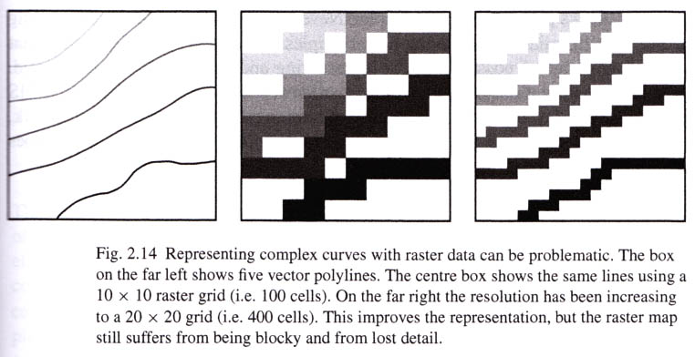
Εφαρμογές GIS στην αρχαιολογία 1^{η} ενότητα: βασικές αρχές των GIS
Διανυσματικά και πλεγματικά δεδομένα
Κριθάρι
Ελιές
Καλαμπόκι
Σιτάρι
Αμπέλια
Ελιές

Slide 6
Εφαρμογές GIS στην αρχαιολογία 1^{η} ενότητα: βασικές αρχές των GIS
Τα ψηφιακά υψομετρικά μοντέλα (Digital Elevation Models) βασίζονται σε πλεγματικούς τύπους δεδομένων, όπου κάθε κελί έχει τιμή x, y, z
H κατασκευή τους συνίσταται στην παραγωγή μιας συνεχούς επιφάνειας από ένα αριθμό σημείων που έχουν ακριβείς συντεταγμένες και υψομετρικές τιμές μέσω της διαδικασίας της παρεμβολής (interpolation). Παρεμβολή είναι μια μαθηματική τεχνική που συνίσταται στη συμπλήρωση των κενών μεταξύ γειτονικών παρατηρήσεων (π.χ. τιμών). Π.χ. σε μια ακολουθία αριθμών 2, 4, Χ, 8, 10, η τιμή της παρεμβολής (X) είναι 6. Εαν θεωρήσουμε ότι οι παραπάνω είναι υψομετρικές τιμές ισοϋψών και αντιστοιχούν σε μια πλαγιά, το πρόγραμμα θα παρεμβάλλει την τιμή που λείπει (6) έτσι ώστε η πλαγιά να αποδοθεί ενιαία στο ψηφιακό μοντέλο. Εννοείται ότι όσο πιό πολλά είναι τα γνωστά σημεία τόσο καλύτερη (δηλαδή πιο ρεαλιστική) θα είναι και η παρεμβολή.

Slide 7
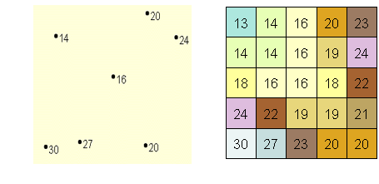
Εφαρμογές GIS στην αρχαιολογία 1^{η} ενότητα: βασικές αρχές των GIS
Παράδειγμα interpolation
σε χαρτογράφηση
βροχόπτωσης μιας
περιοχής
Τα GIS χρησιμοποιούν διάφορους τύπους χωρικών παρεμβολών (trend surface analysis, inverse distance weighting, splines, kriging κλπ.) που επιλέγουμε κατά περίπτωση.

Slide 8
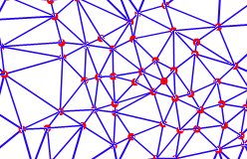
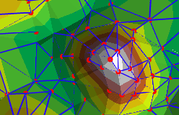
Εφαρμογές GIS στην αρχαιολογία 1^{η} ενότητα: βασικές αρχές των GIS
Το δίκτυο ακανόνιστων τριγώνων (Τriangulated Irregular Network) αναπαριστά τις επιφάνειες ως ένα δίκτυο τριγώνων με βάση την τριγωνοποίηση Delaunay. Είναι μια μορφή διανυσματικού γεωγραφικού μοντέλου. Οι κόμβοι (nodes) κάθε τριγώνου (που είναι οι vertices των ισοϋψών ή τα τριγωνομετρικά σημεία στο χάρτη) έχουν τιμές x, y, z. H ακρίβεια ενός TIN εξαρτάται από τα σημεία που έχουν ψηφιοποιηθεί κατά μήκος μια υψομετρικής καμπύλης.

Slide 9
Εφαρμογές GIS στην αρχαιολογία 1^{η} ενότητα: βασικές αρχές των GIS
H γεω-βάση δεδομένων (geodatabase) είναι σχεσιακή (relational), δηλαδή οργανωμένη σε συσχετισμένους πίνακες. Τα δεδομένα μπορεί να είναι χωρικά ή περιγραφικά. To βασικό συστατικό μιας σχεσιακής βάσης δεδομένων είναι ο πίνακας των δεδομένων που αποτελείται από μια σειρά εγγραφών (records) που περιέχουν κοινά πεδία. Κάθε εγγραφή αποκτά το δικό της κωδικό ταυτότητας (unique identifier) που αποκαλείται πρωτεύον κλειδί (primary key). Εγγραφές με τις ίδιες επαναλαμβανόμενες τιμές τοποθετούνται σε χωριστούς πίνακες και ορίζονται από τα δικά τους πρωτεύοντα κλειδιά. Η διαδικασία του τεμαχισμού μιας σειράς δεδομένων σε χωριστούς πίνακες και ακολούθως της συσχέτισης των πινάκων αυτών ονομάζεται κανονικοποίηση (normalization). Οι σχέσεις μεταξύ των πινάκων, που μπορεί να είναι του τύπου μια προς μια εγγραφή, ή μια προς πολλές ή πολλές προς πολλές, επιτυγχάνονται με συνδέσεις (links) μεταξύ του unique identifier κάθε εγγραφής και του αντίστοιχού του (foreign key) σε άλλο πίνακα. Η αναζήτηση της πληροφορίας γίνεται με ερωτήματα που θέτει ο χρήστης στη βάση δεδομένων μέσω της διαλογικής γλώσσας SQL (Structured Query Language). Η SQL χρησιμοποιεί συγκεκριμένες εντολές αλλά στην περίπτωση του ArcGIS, το πρόγραμμα έχει ενσωματωμένο σύστημα διαχείρισης της βάσης δεδομένων (Database Management System) μέσω του οποίου ο χρήστης κάνει τις αναζητήσεις του.

Slide 10
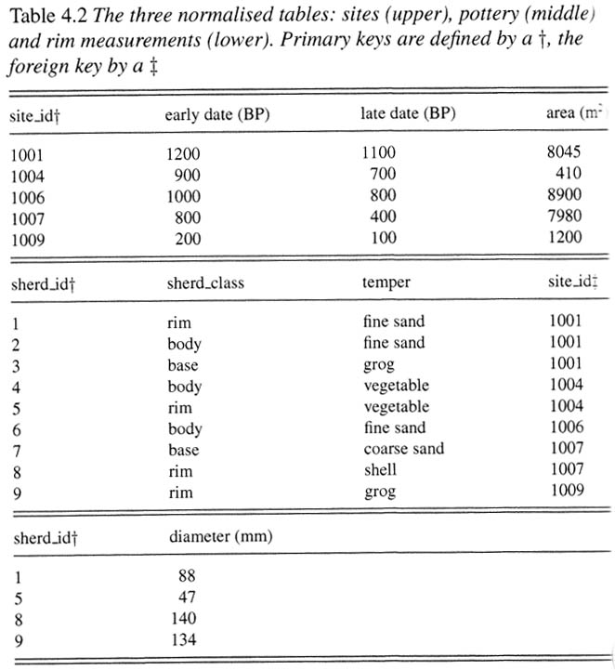
Εφαρμογές GIS στην αρχαιολογία 1^{η} ενότητα: βασικές αρχές των GIS
Παράδειγμα μιας σχεσιακής βάσης δεδομένων

Slide 11
Εφαρμογές GIS στην αρχαιολογία 1^{η} ενότητα: βασικές αρχές των GIS
Οι ερωτήσεις (queries) που θέτουμε στις σχεσιακές βάσεις δεδομένων μπορεί να είναι περιγραφικές (attribute) ή τοπολογικές. Π.χ. στον προηγούμενο πίνακα μπορούμε να βρούμε με εντολή SQL ποιές αρχαιολογικές θέσεις έχουν έκταση μικρότερη των 5000 μ2 ή σε ποιές αρχαιολογικές θέσεις βρέθηκαν χείλη οστράκων. Τοπολογικές ερωτήσεις αφορούν τη γεωμετρική σχέση μεταξύ 2 ή περισσότερων οντοτήτων. Π.χ. σε ένα χάρτη με αρχαιολογικές θέσεις μπορούμε να βρούμε ποιές θέσεις (σημείο) βρίσκονται μέσα στα όρια ενός νομού (πολύγωνο) ή ποιές θέσεις βρίσκονται σε απόσταση έως 1 χλμ από μια οδό, και να απεικονίσουμε τα αποτελέσματα.
Η κατηγοριοποίηση των δεδομένων (data classification) συνίσταται στην ομαδοποίησή τους με βάση ποιοτικά ή ποσοτικά χαρακτηριστικά. Οι ποιοτικές κατηγοριοποιήσεις γίνονται βάσει περιγραφικών χαρακτηριστικών (π.χ. η κατηγοριοποίηση των αρχαιολογικών θέσεων σε οικισμούς, πύργους, δεξαμενές, κρήνες κλπ ή και κατά χρονικές περιόδους). Οι ποσοτικές κατηγοριοποιήσεις γίνονται βάσει αριθμών (π.χ. η διασπορά κεραμεικής σε μια περιοχή μπορεί να κατηγοριοποιηθεί σε 3 κατηγορίες: υψηλή πυκνότητα (πάνω από 4 όστρακα ανά μ2), μέτρια πυκνότητα (2-4 όστρακα) και χαμηλή πυκνότητα (κάτω από 2 όστρακα).

Slide 12
Εφαρμογές GIS στην αρχαιολογία 1^{η} ενότητα: βασικές αρχές των GIS
To ArcGIS της ΕSRI (Environmental Systems Research Institute) περιλαμβάνει 3 εφαρμογές που μας επιτρέπουν να κτίσουμε ολοκληρωμένα γεωγραφικά συστήματα πληροφοριών: τον ΑrcMap, τον ΑrcCatalog, και το
ArcToolbox.
Ο ΑrcMap είναι η βασική εφαρμογή για την κατασκευή και την επεξεργασία του χάρτη και την ανάλυση των χωρικών δεδομένων. Λειτουργεί στη βάση των layers με την εξής default σειρά: polygons (στη βάση), lines και points (στη κορφή).
O ArcCatalog μας επιτρέπει να οργανώνουμε και να διαχειριζόμαστε τα γεωγραφικά δεδομένα, και λειτουργεί στη βάση ενός δέντρου (Catalog tree).
Το ArcToolbox περιέχει πολλά εργαλεία για γεω-επεξεργασία (geoprocessing), δηλαδή αυτοματοποίηση των λειτουργιών του GIS (π.χ. μοντελοποίηση και ανάλυση σύνθετων χωρικών σχέσεων). Κατά την γεωεπεξεργασία οι πληροφορίες αντλούνται από τις υπάρχουσες βάσεις δεδομένων και τα αποτελέσματα των αναλύσεων αποθηκεύονται σε νέες βάσεις δεδομένων.

Slide 13
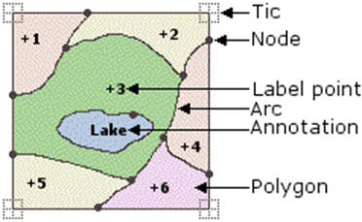
Εφαρμογές GIS στην αρχαιολογία 1^{η} ενότητα: βασικές αρχές των GIS
Βάση του ArcGIS είναι τα coverages και τα shapefiles. Τα coverages είναι γεωσχεσιακά μοντέλα δεδομένων που περιέχουν και τα
χωρικά και τα περιγραφικά δεδομένα των γεωγραφικών
χαρακτηριστικών. Τα coverages ορίζονται από
περισσότερες από μια κατηγορίες χαρακτηριστικών:
π.χ. και γραμμικά και πολυγωνικά features υπάρχουν σε
ένα coverage μαζί με label points, tic points
(χ-ψ συντεταγμένες που καθορίζουν την έκταση ενός coverage) και άλλα feature classes. Τα coverages χρησιμεύουν σε σύνθετες γεωεπεξεργασίες και σε προχωρημένες χωρικές αναλύσεις.
Τα shapefiles - ένας διανυσματικός τύπος δεδομένων για τη χαρτογράφηση οποιασδήποτε χωρικής πληροφορίας - είναι απλούστερα από τα coverages γιατί δεν αποθηκεύουν τοπολογικούς συσχετισμούς μεταξύ των διαφορετικών χαρακτηριστικών (features).

Slide 14
Εφαρμογές GIS στην αρχαιολογία 1^{η} ενότητα: βασικές αρχές των GIS
Ένα shapefile μπορεί να είναι σημειακό, γραμμικό, ή πολυγωνικό. Ως σημειακό μπορεί να είναι είτε απλό σημείο (point) είτε πολλαπλό σημείο (multipoint). Π.χ. απλά points μπορεί να είναι μεμονωμένα πηγάδια ή μνημεία, ενώ multipoint μπορεί να είναι μια ομάδα νησιών ή μια ομάδα χωριών ενός δήμου, ανάλογα με τη κλίμακα στην οποία δουλεύουμε. Παρομοίως έχουμε απλές γραμμές (lines), π.χ. ένας δρόμος, και multilines, π.χ. ένας ποτάμι με τα παρακλάδια του, όπως και απλά πολύγωνα (polygons) π.χ. ένας λόφος και multipolygons, π.χ. μια οροσειρά (που αποτελείται από πολλούς λόφους).
Τα shapefiles αποθηκεύονται σε φακέλους - κάθε φάκελος αποτελείται από 3 αρχεία, τα δύο με διανυσματικά δεδομένα (.shp και .shx που αποθηκεύουν τη γεωμετρία των features) και το τρίτο dBase (.dbf) που περιέχει τις ιδιότητες (attributes) των χαρακτηριστικών (features). Εννοείται ότι η σχέση της γεωμετρίας με τις ιδιότητες ενός feature είναι 1:1.

Slide 15
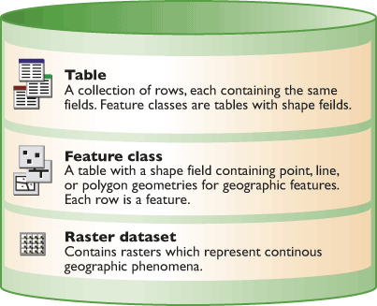
Εφαρμογές GIS στην αρχαιολογία 1^{η} ενότητα: βασικές αρχές των GIS
Η γεω-βάση δεδομένων (geodatabase) του ΑrcGIS, βάση της οποίας γίνεται η οργάνωση και η χρήση της γεωγραφικής πληροφορίας, περιέχει 3 βασικές ομάδες δεδομένων που αποθηκεύονται σε πίνακες:
Πλεγματικές ομάδες δεδομένων (raster datasets)
Κατηγορίες χαρακτηριστικών (feature classes)
Πίνακες ιδιοτήτων (attribute tables)

Slide 16
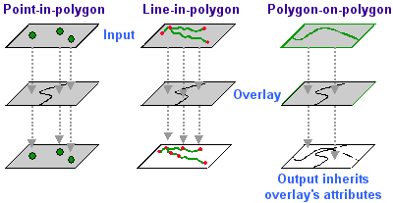
Εφαρμογές GIS στην αρχαιολογία 1^{η} ενότητα: βασικές αρχές των GIS
Η χωρική ανάλυση (spatial analysis) είναι η επεξεργασία των χωρικών μας δεδομένων για τη διερεύνηση των σχέσων μεταξύ των γεωγραφικών χαρακτηριστικών από την οποία προκύπτουν νέα δεδομένα. H χωρική ανάλυση γίνεται και σε διανυσματικά και σε πλεγματικά δεδομένα. Παράδειγμα ανάλυσης διανυσματικών δεδομένων είναι μέθοδοι συνδυασμού δεδομένων από διαφορετικά διανυσματικά επίπεδα (layers), οπότε τα νέα δεδομένα περιέχουν τα χαρακτηριστικά όσων δεδομένων συνδυάστηκαν. Μπορούμε να αλληλεπιθέσουμε (overlay) σημειακά σε πολυγωνικά δεδομένα, ή γραμμικά σε πολυγωνικά δεδομένα, ή πολυγωνικά σε πολυγωνικά δεδομένα.

Slide 17
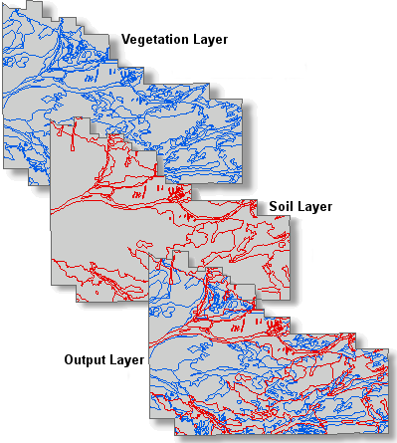
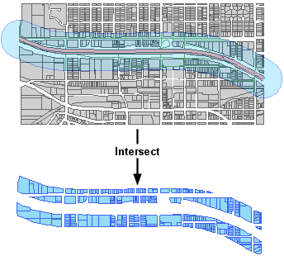
Εφαρμογές GIS στην αρχαιολογία 1^{η} ενότητα: βασικές αρχές των GIS
Περιπτώσεις αλληλεπίθεσης (οverlay): ένωση (union) και διασταύρωση (intersection).

Slide 18
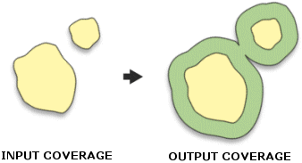
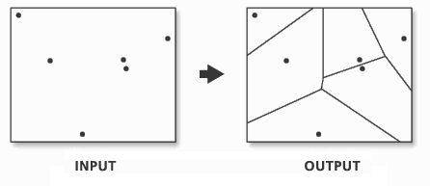
Εφαρμογές GIS στην αρχαιολογία 1^{η} ενότητα: βασικές αρχές των GIS
Άλλα παραδείγματα χωρικής ανάλυσης σε διανυσματικά δεδομένα είναι η δημιουργία ζωνών επιρροής (buffering) γύρω από σημεία, γραμμές ή πολύγωνα, ή η μωσαϊκή διαίρεση μιας περιοχής (tessellation) όπως στην περίπτωση των πολυγώνων Thiessen.

Slide 19
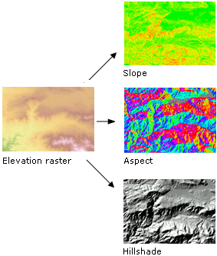
Εφαρμογές GIS στην αρχαιολογία 1^{η} ενότητα: βασικές αρχές των GIS
Τα πλεγματικά δεδομένα προσφέρουν τις περισσότερες δυνατότητες για χωρική ανάλυση και προγνωστική μοντελοποίηση (predictive modelling). Π.χ. Κατά την ανάλυση επιφανείας (surface analysis) μπορούμε να υπολογίσουμε την κλίση του (slope), τον προσανατολισμό (aspect) ή τη σκίαση (hillshade) του αναγλύφου εδάφους.

Slide 20
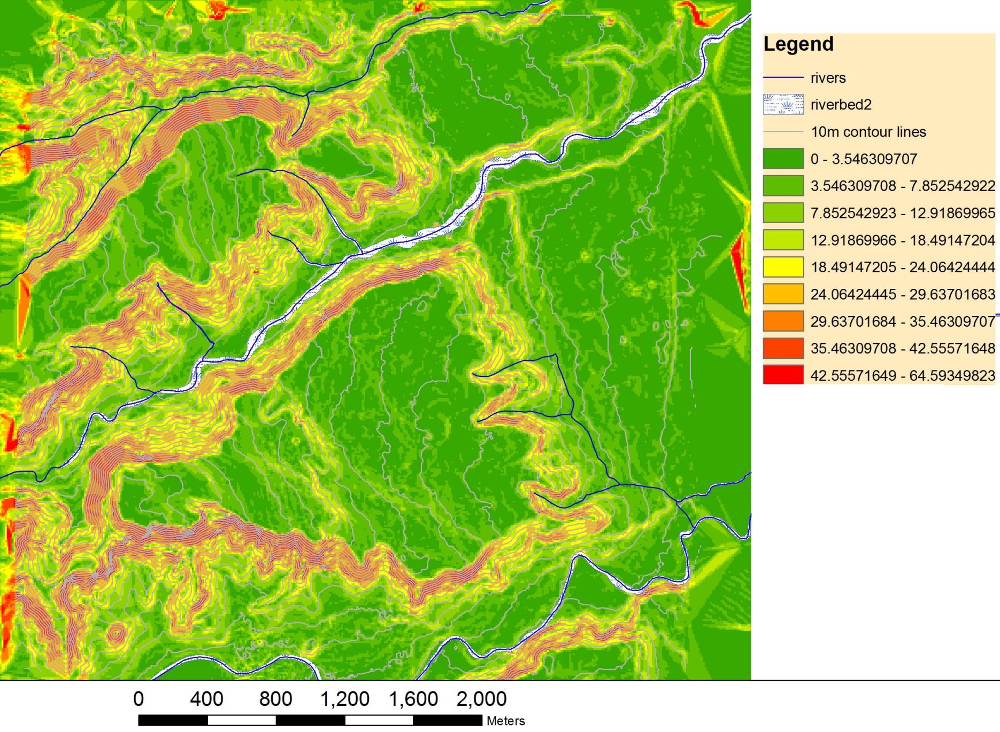
Εφαρμογές GIS στην αρχαιολογία 1^{η} ενότητα: βασικές αρχές των GIS
Υπολογισμός κλίσης εδάφους (slope calculation) στο πλάτωμα της Σικυώνας

Slide 21
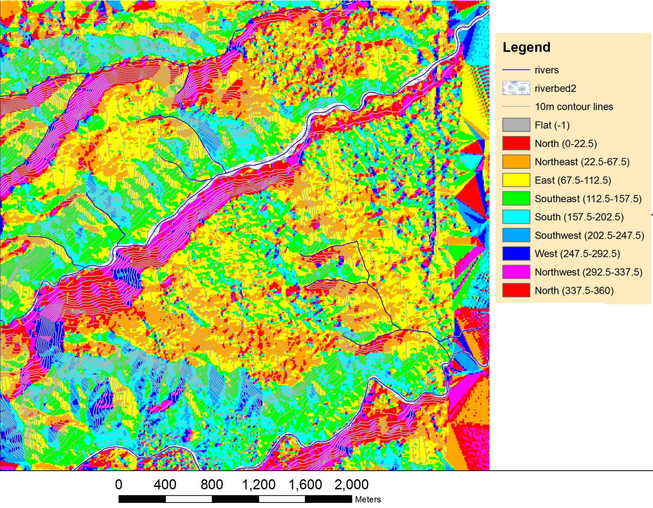
Εφαρμογές GIS στην αρχαιολογία 1^{η} ενότητα: βασικές αρχές των GIS
Υπολογισμός προσανατολισμού (aspect) του αναγλύφου στο πλάτωμα της Σικυώνας

Slide 22
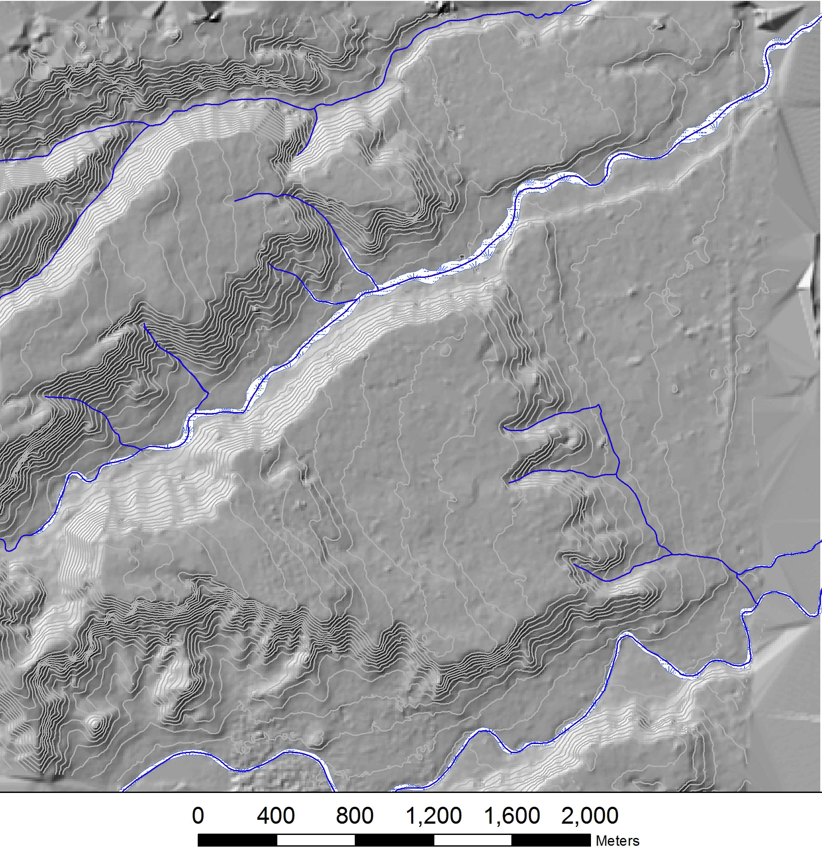
Εφαρμογές GIS στην αρχαιολογία 1^{η} ενότητα: βασικές αρχές των GIS
Υπολογισμός σκίασης του αναγλύφου (hillshade) στο πλάτωμα της Σικυώνας

Slide 23
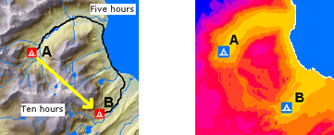
Εφαρμογές GIS στην αρχαιολογία 1^{η} ενότητα: βασικές αρχές των GIS
Στο ανάγλυφο εδάφους μπορούμε επίσης να κάνουμε διάφορες αναλύσεις αποστάσεως (distance analysis), π.χ. να υπολογίσουμε τη διαδρομή ελάχιστου κόστους μεταξύ 2 σημείων (least cost path), να υπολογίσουμε τη λεκάνη τροφοδότησης μιας θέσης (site catchment analysis), την ορατότητα από συγκεκριμένα σημεία (viewshed analysis), ή να κατασκευάσουμε διάφορα υδρολογικά μοντέλα όπως είναι η ανάλυση συγκέντρωσης ροής (flow accumulation) σε μια περιοχή
Παράδειγμα υπολογισμού διαδρομής ελάχιστου κόστους

Slide 24
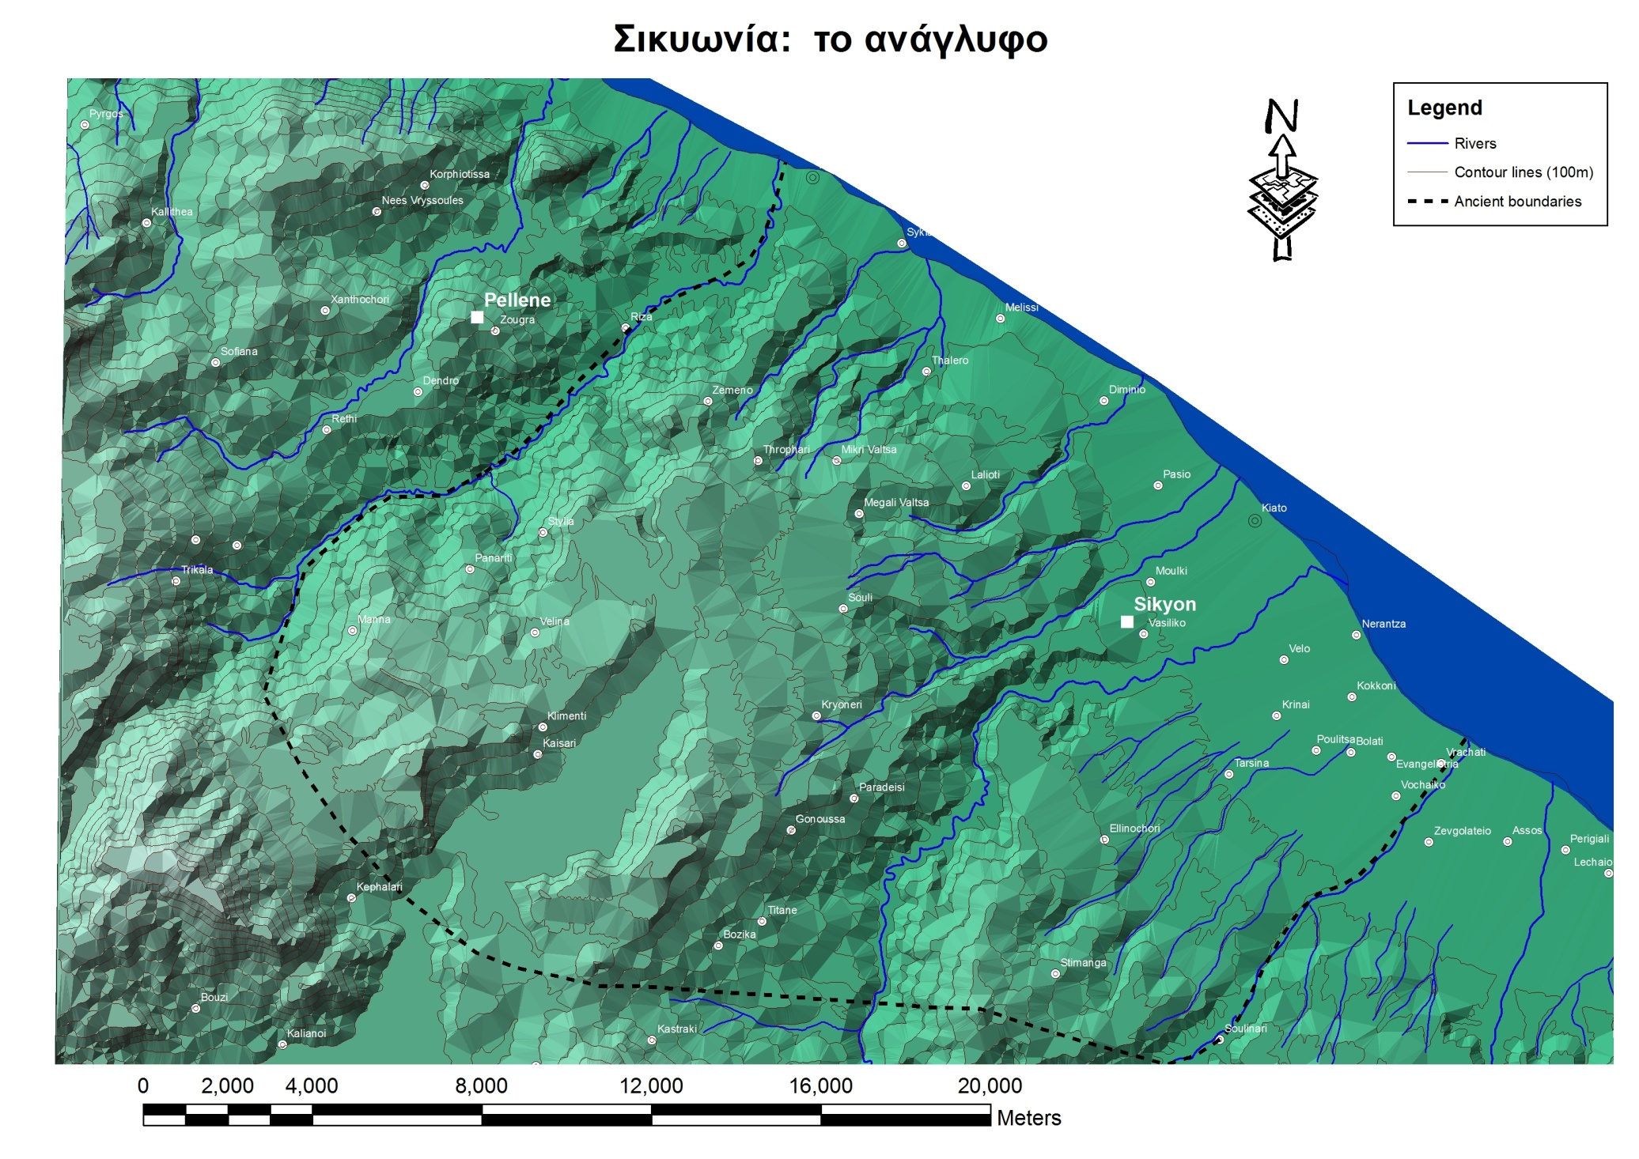
Εφαρμογές GIS στην αρχαιολογία 1^{η} ενότητα: βασικές αρχές των GIS

Slide 25
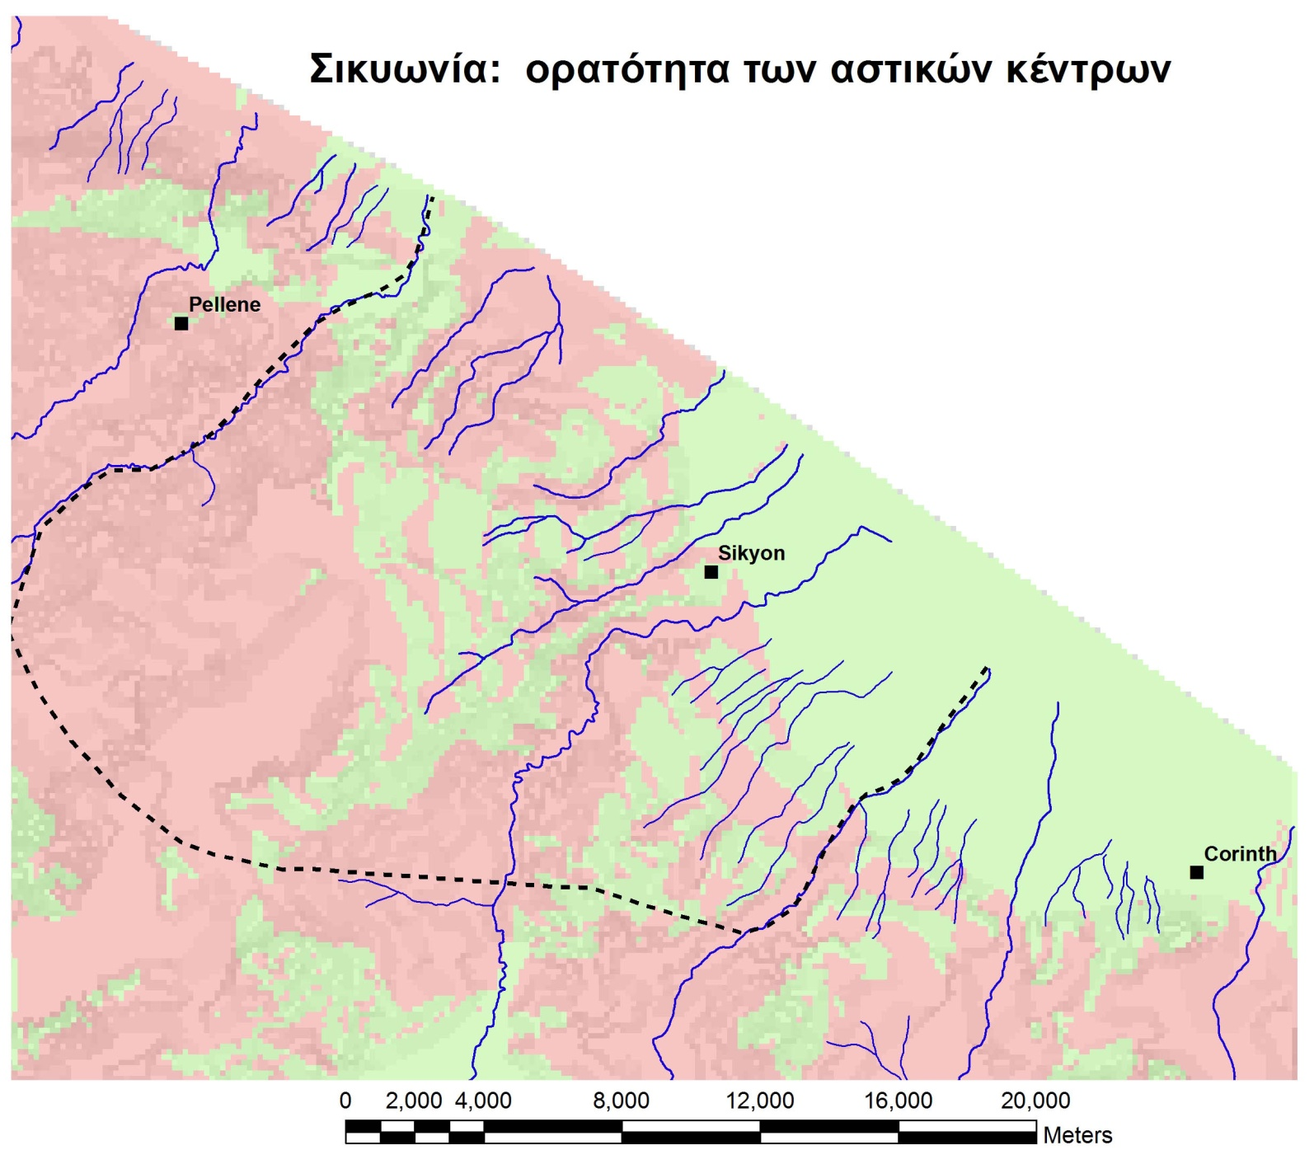
Εφαρμογές GIS στην αρχαιολογία 1^{η} ενότητα: βασικές αρχές των GIS

Slide 26
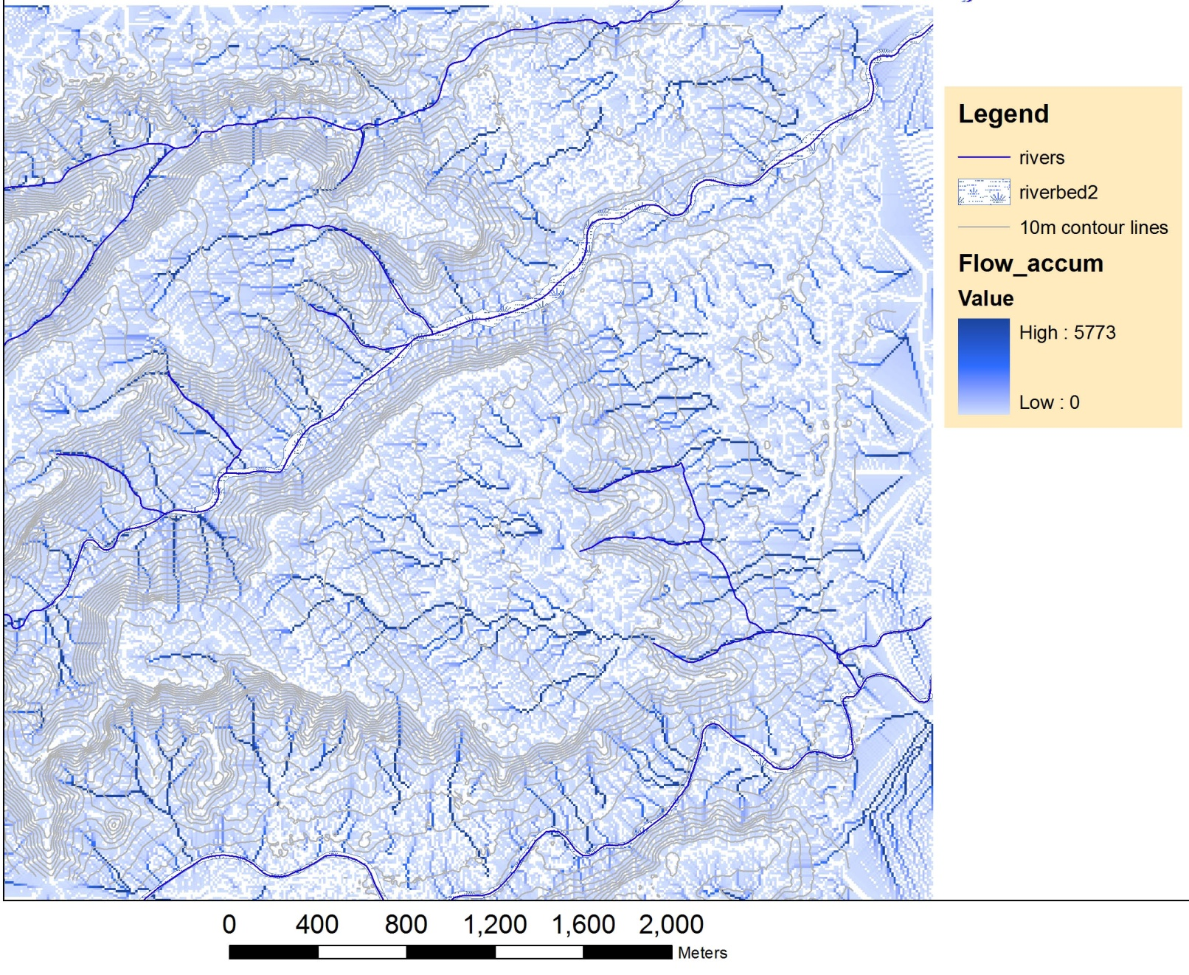
Εφαρμογές GIS στην αρχαιολογία 1^{η} ενότητα: βασικές αρχές των GIS
Ανάλυση συγκέντρωσης ροής γύρω από το πλάτωμα της Σικυώνας

Slide 27
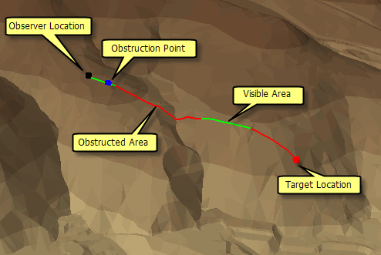
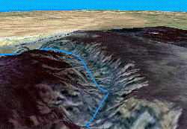
Εφαρμογές GIS στην αρχαιολογία 1^{η} ενότητα: βασικές αρχές των GIS
Οι τρισδιάστατες αναλύσεις με τη χρήση της extension 3D Analyst του ArcGIS
γίνονται στο ανάγλυφο μοντέλο εδάφους. Επιτρέπουν προοπτική θέαση περιοχών, πλοήγηση σε αυτές καθώς και διάφορους υπολογισμούς όπως της γραμμής όρασης (line of sight) ή της διαδρομής μεγίστου κλίσης (steepest path)

Slide 28
Εφαρμογές GIS στην αρχαιολογία 1^{η} ενότητα: βασικές αρχές των GIS
Η κατασκευή τοπογραφικών/θεματικών χαρτών, δηλαδή χαρτών που φέρουν και την τοπογραφική ή/και την αρχαιολογική πληφορορία, είναι το τελευταίο στάδιο της δουλειάς με ΣΓΠ όπου οπτικοποιούμε τα αποτελέσματα της έρευνας. Οι χάρτες, που κατασκευάζονται με τη λογική των στρωμάτων (layers), πρέπει να είναι ευκρινείς και ευανάγνωστοι, περιεκτικοί και εντυπωσιακοί. Μια βασική εφαρμογή της χαρτογράφησης με GIS είναι οι χάρτες πυκνότητας ή αλλιώς χοροπληθικοί χάρτες. Οι πυκνότητες, π.χ. κεραμικής, μπορούν να απεικονισθούν είτε με χρωματική διαβάθμιση (graduated colors), είτε με αναλογικά σύμβολα (proportional symbol) είτε ως πυκνότητες κουκίδων (dot density)

Slide 29
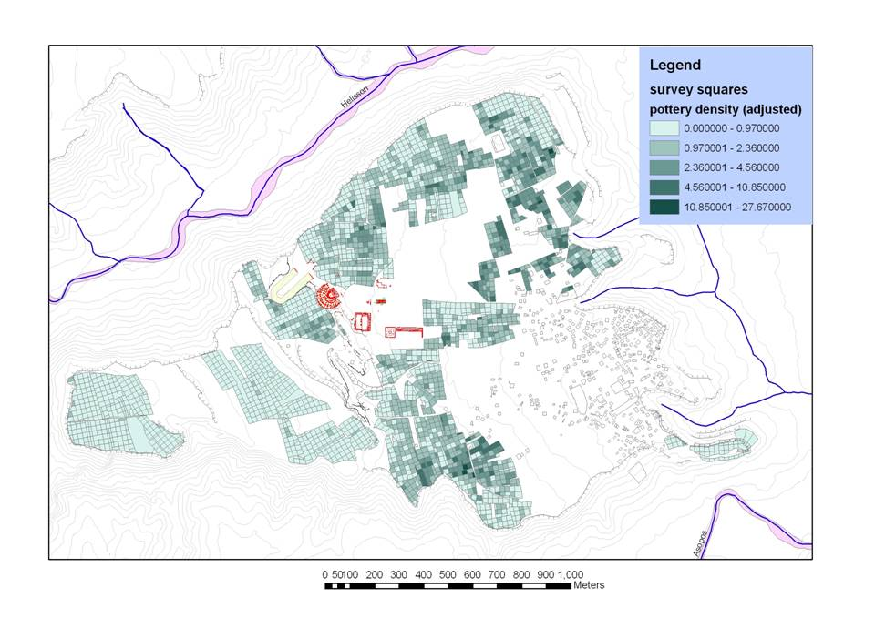
Εφαρμογές GIS στην αρχαιολογία 1^{η} ενότητα: βασικές αρχές των GIS

Slide 30
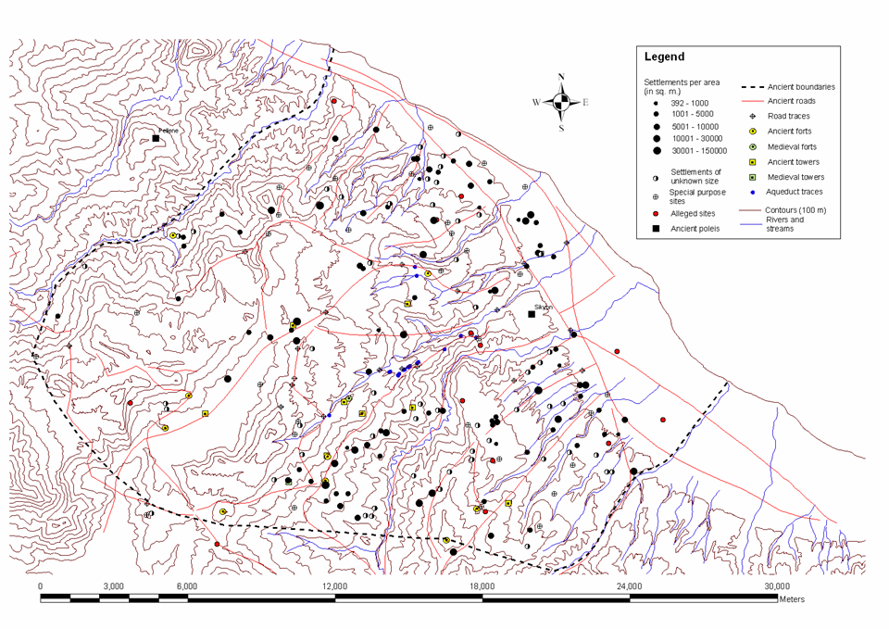
Εφαρμογές GIS στην αρχαιολογία 1^{η} ενότητα: βασικές αρχές των GIS

Slide 31
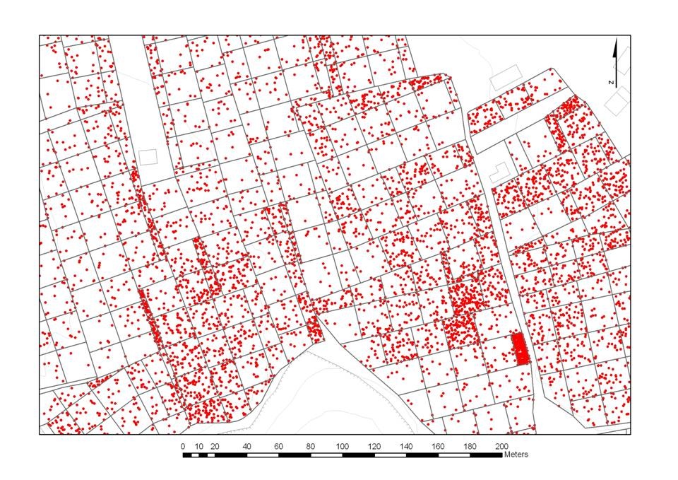
Εφαρμογές GIS στην αρχαιολογία 1^{η} ενότητα: βασικές αρχές των GIS

Slide 32
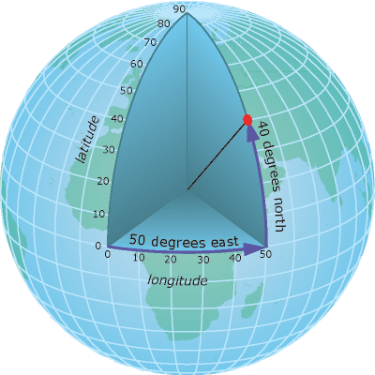
Εφαρμογές GIS στην αρχαιολογία 2^{η} ενότητα: το υπόβαθρο
Το πρώτο βήμα μας είναι η γεωαναφορά, δηλαδή η αναφορά των χωρικών δεδομένων σε σωστή θέση στη γήινη επιφάνεια.
Το Γεωγραφικό Σύστημα Συντεταγμένων (Geographic Coordinate System) είναι το πλέον διαδεδομένο σύστημα αναφοράς. Σ’αυτό προσδιορίζονται το γεωγραφικό μήκος (longitude - λ) και πλάτος (latitude - φ), δηλαδή οι γωνίες από το νοητό κέντρο του ελλειψοειδούς προς ένα σημείο στη γήινη επιφάνεια. Το γεωγραφικό πλάτος μετριέται στον άξονα Β-Ν (0 – 90^{ο}+ από τον Ισημερινό μέχρι το Β πόλο, 0 – 90^{ο}- από τον Ισημερινό μέχρι το Ν πόλο), ενώ το γεωγραφικό μήκος στον άξονα Α-Δ (από 0 ^{ο} στον πρωταρχικό μεσημβρινό – δηλ. το αστεροσκοπείο του Greenwich – μέχρι + 180^{ο} προς ανατολάς ή – 180^{ο} προς δυσμάς). Οι γραμμές γεωγραφικού πλάτους αποκαλούνται παράλληλοι (parallels) ενώ οι γραμμές γεωγραφικού μήκους (που ενώνουν το Β με το Ν πόλο) μεσημβρινοί (meridians).

Slide 33
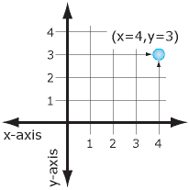
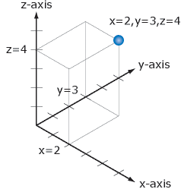
Εφαρμογές GIS στην αρχαιολογία 2^{η} ενότητα: το υπόβαθρο
Ένας χάρτης όμως είναι συνήθως επίπεδος (δισδιάστατος). Στα επίπεδα ή αλλιώς Καρτεσιανά συστήματα συντεταγμένων οι θέσεις προσδιορίζονται σε μια επίπεδη επιφάνεια από συντεταγμένες στον άξονα των Χ (οριζόντιο) και Υ (κάθετο), αλλιώς στους άξονες Ε (East) και Ν (North). Οι καρτεσιανές συντεταγμένες συνήθως μετριούνται σε μέτρα.
Επίσης έχουμε και τρισδιάστατα Καρτεσιανά συστήματα συντεταγμένα όπου υπολογίζεται και μια τιμή - z - που αντιστοιχεί στο υψόμετρο από την επιφάνεια της θαλάσσης

Slide 34
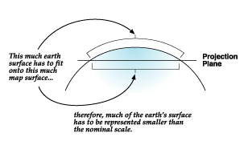
Εφαρμογές GIS στην αρχαιολογία 2^{η} ενότητα: το υπόβαθρο
Το γεωμετρικό-μαθηματικό πρόβλημα είναι η απεικόνιση της γης (όλης ή μέρους της) σε ένα χάρτη ή με άλλα λόγια η απεικόνιση του ελλειψοειδούς σε ένα επίπεδο. Προβολικό σύστημα ή και απλά προβολή ονομάζεται ένα σύστημα που επιτρέπει την απεικόνιση του ελλειψοειδούς σε ένα επίπεδο. Το σύστημα αυτό ορίζεται από μια σειρά συναρτήσεων, που μεταξύ άλλων πληροφοριών, παρέχουν και το βαθμό παραμόρφωσης των σχημάτων όταν απεικονίζονται στο ελλειψοειδές. Μια προβολή μπορεί να παραμορφώνει όλες ή μερικές από τις ιδιότητες ενός σχήματος του ελλειψοειδούς (διαστάσεις, μορφή και εμβαδά). Το σίγουρο είναι ότι τουλάχιστον ένα από τα παραπάνω μεγέθη θα παραμορφωθεί κατά την εφαρμογή της προβολής.

Slide 35
Εφαρμογές GIS στην αρχαιολογία 2^{η} ενότητα: το υπόβαθρο
Υπάρχουν πολλά προβολικά συστήματα συντεταγμένων (projected coordinate systems). Τα προβολικά συστήματα που χρησιμοποιούνται σήμερα στην Ελλάδα είναι η αζιμουθιακή ισαπέχουσα προβολή του ΗΑΤΤ, τα δύο συστήματα Εγκάρσιας Μερκατορικής Προβολής (ΤΜ3 και UTM) και το τρίτο και πλέον πρόσφατο σύστημα Εγκάρσιας Μερκατορικής Προβολής (ΕΓΣΑ 87). Οι χάρτες που προμηθευόμαστε από τη Γεωγραφική Υπηρεσία Στρατού (Γ.Υ.Σ.) είναι είτε σε HATT είτε σε ΕΓΣΑ 87.
Το ΗΑΤΤ χρησιμοποιεί ένα επίπεδο αναφοράς, το οποίο εφάπτεται σε ένα σημείο του ελλειψοειδούς το οποίο ονομάζεται κέντρο φύλλου χάρτου (Κ.Φ.Χ.). Έτσι ορίζονται 130 σφαιροειδή τραπέζια μεγέθους 30' x 30' για την κάλυψη του Ελλαδικού χώρου. Κάθε τραπέζιο έχει το δικό του σύστημα συντεταγμένων, με την αρχή των αξόνων το Κ.Φ.Χ.
Το Ελληνικό Γεωδαιτικό Σύστημα Αναφοράς (ΕΓΣΑ) 87 εκλαμβάνει όλη την χώρα ως μια ενιαία ζώνη με κεντρικό μεσημβρινό λο=24⁰ και χρησιμοποιεί ενιαίο συντελεστή κλίμακας 0.9996. Υπάρχει τρόπος να μετατρέψουμε συντεταγμένες από HATT σε ΕΓΣΑ 87 (π.χ. http://www.geographer.gr/ci/index.php/hatt/)

Slide 36
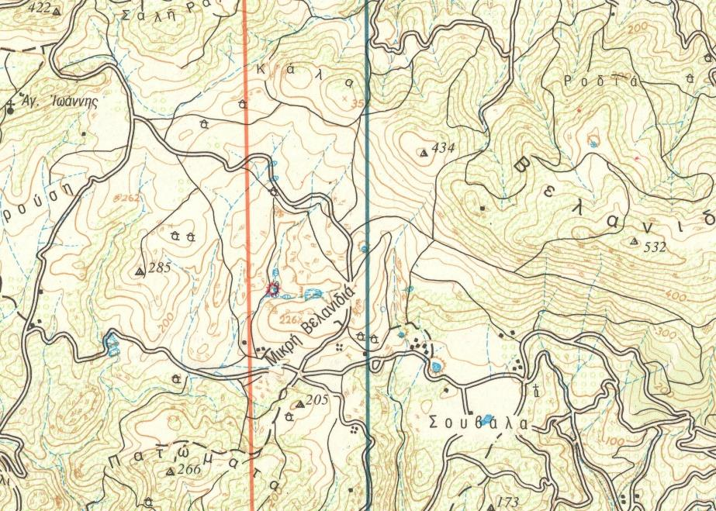
Ψηφιοποίηση στο ArcGIS 10.x
Για τα βήματα που ακολουθούμε βλ. σχετικό .doc αρχείο αναρτημένο στο e-class

Slide 37
Εφαρμογές GIS στην αρχαιολογία 3^{η} ενότητα: εισαγωγή και επεξεργασία της αρχαιολογικής πληροφορίας
Για την τοπογραφική αποτύπωση ενός αρχαιολογικού αντικειμένου (από ένα όστρακο μέχρι μια ολόκληρη πόλη) χρησιμοποιούνται κυρίως 2 τοπογραφικά όργανα: ο γεωδαιτικός σταθμός (total station) και το διαφορικό GPS (DGPS). Ελείψει αυτών, για αδρομερή αποτύπωση, μπορεί να χρησιμοποιηθεί και GPS χειρός
Ο γεωδαιτικός σταθμός (total station), μετεξέλιξη του θεοδόλιχου, χρησιμοποιείται για τη μέτρηση γωνιών και αποστάσεων με μεγάλη ακρίβεια (λίγων χιλιοστών). Χρειάζεται σε αποτυπώσεις σύνθετων μνημείων και χώρων.
Το διαφορικό G(lobal) P(ositioning) S(ystem) είναι ένα δορυφορικό σύστημα εντοπισμού θέσης με ακρίβεια συνήθως εκατοστού ή και μεγαλύτερη. O δέκτης ενός GPS λαμβάνει ραδιοσήματα από δορυφόρους και διορθωμένα δεδομένα από τους επίγειους σταθμούς παρακολούθησης αυτών των δορυφόρων. Η ακριβής θέση προσδιορίζεται βάση του χρόνου που χρειάζεται το σήμα για να διανύσει την απόσταση από το δορυφόρο μέχρι τον επίγειο δέκτη (δεδομένου ότι απόσταση = χρόνος Χ ταχύτητα φωτός). Επειδή ο υπολογιζόμενος χρόνος δεν είναι ακριβής (το χρονόμετρο του δέκτη έχει ένα σταθερό σφάλμα), διορθώνεται με τη βοήθεια του διαφορικού συστήματος εντοπισμού θέσης, όπου οι συντεταγμένες ενός δέκτη καθορίζονται σε σχέση με έναν άλλο δέκτη που είναι σταθερός και βρίσκεται σε γνωστή θέση. Αυτή η διόρθωση μπορεί να γίνει σε πραγματικό χρόνο (real-time) ή ετεροχρονισμένα (post-processing)
Τα απλά GPS χειρός δεν είναι διαφορικά, κατά συνέπεια η ακρίβειά τους ποικίλλει μεταξύ 1 και 10 μ (ή και περισσότερο)

Slide 38
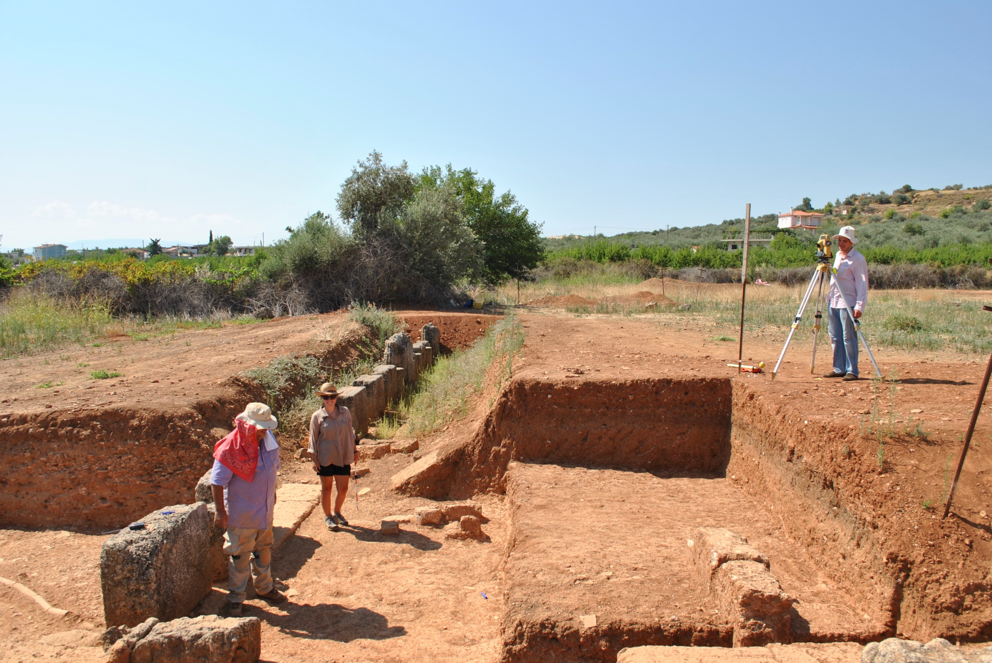

Slide 39
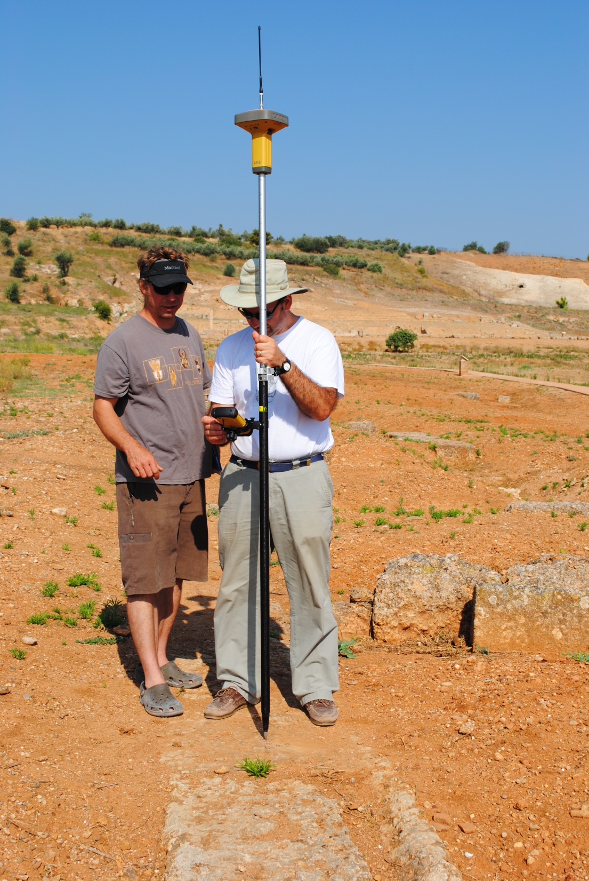

Slide 40
Εφαρμογές GIS στην αρχαιολογία 3^{η} ενότητα: εισαγωγή και επεξεργασία της αρχαιολογικής πληροφορίας
Για να ρυθμιστεί ένα GPS στο ΕΓΣΑ 87 χρειάζεται πρώτα να προστεθεί το ΕΓΣΑ87 ως User datum και να οριστεί το αντίστοιχο σύστημα συντεταγμένων ως User grid.
1) Ορισμός του datum (το DATUM είναι μια σειρά τιμών που προσδιορίζουν το πόσο μετατοπίζεται το τροποποιημένο ελλειψοειδές του συστήματος από το γεωκεντρικό ελλειψοειδές που χρησιμοποιεί ως βάση, ώστε να εφαρμόζει καλύτερα σε μια συγκεκριμένη γεωγραφική περιοχή - συνήθως μια χώρα. Η μετατόπιση μετριέται σε μέτρα από το κέντρο του γεωκεντρικού ελλειψοειδούς (Δx, Δy και Δz).
Μετατόπιση ελλειψοειδούς στον άξονα των x (Δx) = - 200.1 Μετατόπιση ελλειψοειδούς στον άξονα των y (Δy) = + 73.9 Μετατόπιση ελλειψοειδούς στον άξονα των z (Δz) = + 246.0 Διαφορά μεγάλου ημιάξονα Δ(Α)= 0.000000 Διαφορά επιπλάτυνσης Δ(f) = + 0.000000
2) Ορισμός του συστήματος συντεταγμένων (Map Grid) α. Προβολή: Εγκάρσια Μερκατορική (TRANSVERSE MERCATOR) β. Κεντρικός Παράλληλος ή Latidude of origin: 0.00000 (από τον Ισημερινό) γ. Κεντρικός Μεσημβρινός ή Longitude of origin + 24.00000 E (από τον Μεσημβρινό του Greenwich) δ. Συντελεστής κλίμακας ή Scale Factor = 0.9996 ε. Συντελεστής μετατροπής μονάδων ή Units to meters conversion = 1.00000 ζ. Συμβατικές συντεταγμένες στην αρχή των αξόνων κατά x ή False easting at origin = 500000 η. Συμβατικές συντεταγμένες στην αρχή των αξόνων κατά y ή False northing at origin = 0.00000

Slide 41
Εφαρμογές GIS στην αρχαιολογία 3^{η} ενότητα: εισαγωγή και επεξεργασία της αρχαιολογικής πληροφορίας
Πολλά GPS έχουν λογισμικό με το οποίο «κατεβάζουμε» τις συντεταγμένες των σημείων που πήραμε σε διάφορες μορφές ακόμα και ως shapefile, οπότε και τις εισάγουμε κατευθείαν στο χάρτη μας. Ειδάλλως μπορούμε να εισάγουμε τις τιμές των σημείων με τους εξής 2 τρόπους. Είτε να τις «χτυπήσουμε» μία-μία στο ανάλογο shapefile του χάρτη μας, δεξί κλικ → Absolute X,Y (περνάμε τις τιμές μας) είτε με προσθήκη πίνακα (Excel ή .txt). Ο πίνακας .txt είναι ίσως ο πιό πρακτικός. Ανοίγουμε το Notepad (συνήθως από το Programs → Accessories) και γράφουμε τις τιμές σε 2 στήλες, μία για τον άξονα των Χ και μία για τον άξονα των Υ.
Π.χ. X_coord,Y_coord
384146.64282,4347165.46230
413334.67235,4522293.63950 etc.
To σώζουμε ως .txt και γυρίζουμε στον ArcMap. File → Add Data → Add XY Data → Επιλέγουμε τον πίνακα .txt και διευκρινίζουμε τη στήλη των Χ, και τη στήλη των Υ (και ενδεχομένως των Z) τιμών. Στα layers ο πίνακας .txt που εισαγάγαμε έχει γίνει Event, που σημαίνει ότι δεν είναι μόνιμο αρχείο. Για να το κάνουμε μόνιμο πρέπει να το μετατρέψουμε σε shapefile ως εξης: δεξί κλικ στο .txt αρχείο → Data → export Data και το προσθέτουμε ως layer στον χάρτη.

Slide 42
Εφαρμογές GIS στην αρχαιολογία 3^{η} ενότητα: εισαγωγή και επεξεργασία της αρχαιολογικής πληροφορίας
Για να εισάγουμε ένα γραμμικό χαρακτηριστικό (π.χ. ένα τοιχίο) για το οποίο έχουμε συντεταγμένες από το πεδίο, ενεργοποιούμε το αντίστοιχο file στον χάρτη (Start editing), «χτυπάμε» τα σημεία κατά προσέγγιση στον χάρτη → finish part. Δεξί κλικ στη γραμμή που χαράξαμε → sketch properties → και δίνουμε τις ακριβείς συντεταγμένες.
Εαν γνωρίζουμε τις συντεταγμένες της μιας μόνο άκρης ενός γραμμικού χαρακτηριστικού αλλά γνωρίζουμε και την κατεύθυνση και το μήκος της, «χτυπάμε» το σημείο → δεξί κλικ edit sketch properties → δίνουμε τις συντεταγμένες → επιστρέφουμε στη γραμμή μας στο χάρτη → δεξί κλικ → Direction/Length όπου και δίνουμε τις τιμές.
Για να συνεχίσουμε την ψηφιοποίηση γραμμής βάσει δεδομένης γωνίας, αφού «χτυπήσουμε» 2 κορφές (με direction), απομακρύνουμε το κέρσορα → δεξί κλικ → deflection όπου δίνουμε τη γωνία σε σχέση με τη γραμμή που έχουμε ήδη ψηφιοποιήσει (ενώ το direction είναι πάντα σε σχέση με τον άξονα των Χ).
Για να σχεδιάσουμε γραμμή παράλληλη σε υπάρχουσα, «χτυπάμε» το πρώτο σημείο και με τον κέρσορα πάμε πάνω στη γραμμή προς την οποία θέλουμε να σχεδιάσουμε παράλληλα, δεξί κλικ → parallel. Εαν θέλουμε κάθετη γραμμή, με την ίδια διαδικασία και perpendicular.
Για να κατασκευάσουμε ένα τετράγωνο, πρέπει να έχουμε ήδη «χτυπήσει» τις 4 κορφές (με direction και deflection), δεξί κλίκ → square and finish
Για να εισάγουμε ένα πολυγωνικό χαρακτηριστικό (π.χ. τα όρια μιας αρχαιολογικής θέσης) για το οποίο έχουμε συντεταγμένες από το πεδίο, ενεργοποιούμε το αντίστοιχο file στον χάρτη (Start editing), «χτυπάμε» τα σημεία κατά προσέγγιση στον χάρτη → finish part. Δεξί κλικ στο πολύγωνο που χαράξαμε → sketch properties → και δίνουμε τις ακριβείς συντεταγμένες.

Slide 43
Εφαρμογές GIS στην αρχαιολογία 3^{η} ενότητα: εισαγωγή και επεξεργασία της αρχαιολογικής πληροφορίας
Για τις αρχαιολογικές θέσεις (πολυγωνικό file) θα χρειαστεί να προσθέσουμε στον πίνακα ιδιοτήτων τους διάφορα πεδία, ένα για το όνομα της θέσης, ένα για το εμβαδόν (area – παρότι υπολογίζεται και αυτόματα σε διαφορετικό πεδίο) και πεδία για τις χρονολογικές φάσεις (π.χ. Κλασική, Ελληνιστική κλπ.). Στο πεδίο για το εμβαδόν προσέχουμε να επιλέξουμε ως τύπο (type) float ή double.
Αφού περάσουμε τις θέσεις στο χάρτη με βάση τις συντεταγμένες που πήραμε στο πεδίο, γυρίζουμε στο Attributes table → δεξί κλικ στο πεδίο “Area” → Calculate Geometry (προσέχουμε να χρησιμοποιήσουμε το σωστό coordinate system), και το πρόγραμμα υπολογίζει αυτόματα το εμβαδό κάθε χαρακτηριστικού και προσθέτει τις τιμές στον πίνακα.
Στα πεδία των χρονολογικών φάσεων για κάθε θέση δίνουμε τιμές 1 ή 0 για την περίπτωση που έχει ή δεν έχει τέτοια φάση.
Για να κάνουμε τώρα επιλογές από τα δεδομένα ενός file και να τις δείξουμε στο χάρτη, ανοίγουμε το Αttributes Table και ενεργοποιούμε το πλήκτρο Select by Attributes. Ανοίγει ο πίνακας του Selection query (που λειτουργεί με SQL) → Method: Create a new selection, και στη συνέχεια ορίζουμε τα κριτήρια αναζήτησης. Π.χ. Εαν ορίσουμε ως κριτήριο το εμβαδόν να είναι μεγαλύτερο των 10 στρεμμάτων (“Area” > 10000) , τότε θα επιλεγούν μόνο οι θέσεις με μεγαλύτερο εμβαδόν. Εαν θέλουμε να επιλέξουμε μόνο θέσεις με Κλασική φάση, τότε στο πίνακα θα πρέπει να ορίσουμε “Classical” = 1. Για να βεβαιωθούμε ότι η έκφραση που χρησιμοποιούμε στο Selection query είναι σωστή, ενεργοποιούμε το Verify πλήκτρο.

Slide 44
Εφαρμογές GIS στην αρχαιολογία 3^{η} ενότητα: εισαγωγή και επεξεργασία της αρχαιολογικής πληροφορίας
Αφού επιλέξουμε τα δεδομένα που θέλουμε, δεξί κλικ στο layer → Selection → Create Layer from Selected Features, και το νέο layer εμφανίζεται στον χάρτη. Με αυτόν τον τρόπο μπορούμε να δημιουργήσουμε ξεχωριστά files για τις αρχαιολογικές θέσεις μιας περιοχής π.χ. κατά χρονολογική φάση.
Για να δείξουμε τις αρχαιολογικές θέσεις κατά μέγεθος, καλό είναι πρώτα να μετατρέψουμε τα πολυγωνικά features των οικισμών σε σημειακά ως εξής: Geoprocessing → ArcToolbox → Data Management → Feature to Point (και ως input features επιλέγουμε το πολυγωνικό layer των οικισμών). Στο καινούργιο, σημειακό layer, μεταφέρονται όλες οι ιδιότητες του αντίστοιχου πολυγωνικού.
Τώρα ανοίγουμε τις ιδιότητες του layer (με διπλό κλικ ή με δεξί κλικ → properties), → symbology → categories → Quantities → graduated symbols, οπότε καθορίζουμε το πεδίο των τιμών (Value), που είναι το Area, και τον αριθμό των κατηγοριών (Classes).
Στην περίπτωση όπου κάποιοι άλλοι παράγοντες επηρεάζουν τις αριθμητικές τιμές που κατηγοριοποιούμε (και δείχνουμε στο χάρτη), μπορούμε να τους λάβουμε υπόψη μας στο πεδίο Normalization. Οι τιμές αυτού του πεδίου θα διαιρέσουν τις τιμές που κατηγοριοποιούμε για να δώσουν αναλογίες (ratios). Π.χ. Αν σε κάθε αρχαιολογική θέση έχουμε μετρήσει τα όστρακα και θέλουμε να κατηγοριοποιήσουμε τις θέσεις ανάλογα με τον αριθμό των οστράκων που βρήκαμε, τότε θα πρέπει να λάβουμε υπόψη μας και το μέγεθος των θέσεων για να έχουμε πιο σωστά αποτελέσματα. Με άλλα λόγια πρέπει ο αριθμός των οστράκων να διαιρεθεί από το εμβαδόν της θέσης. Στο Layer properties → Quantities → Graduated symbols → Fields: Value = αριθμός των οστράκων, Normalization = εμβαδόν κάθε θέσης.

Slide 45
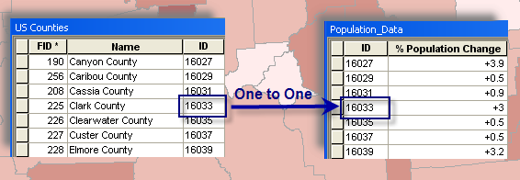
Εφαρμογές GIS στην αρχαιολογία 3^{η} ενότητα: εισαγωγή και επεξεργασία της αρχαιολογικής πληροφορίας
Για να δείξουμε ποσότητες (π.χ. ευρημάτων) μπορούμε στο Quantities να επιλέξουμε το Dot density, ενώ για να δείξουμε διαφορετικές κατηγορίες (π.χ. οστράκων μιας θέσης κατά χρονολογική περίοδο), ανοίγουμε στο Symbology τα Charts και επιλέγουμε τη μορφή, δηλ. κυκλικό διάγραμμα (pie chart), ραβδόγραμμα (bar/column) ή συσσωρευτικό ραβδόγραμμα (stacked).
Μπορούμε επίσης να συνδέσουμε καταγραφές ενός πίνακα δεδομένων με καταγραφές ενός άλλου πίνακα μέσω ενός κοινού πεδίου (key). Διπλό κλικ στο layer → layer properties → Joins and Relates → Επιλέγουμε Joins → Add → Join attributes from a table, οπότε επιλέγουμε 1) το πεδίο στο layer μας βάση του οποίου θα γίνει η σύνδεση, 2) τον πίνακα που θέλουμε να συνδέσουμε, και 3) το πεδίο σε αυτό το πίνακα για να βασίσουμε τη σύνδεση.
Όταν συνδέουμε πίνακες στον Arcmap, δημιουργούμε μια 1 προς 1 ή πολλά προς 1 σχέση μεταξύ του πίνακα του layer και άλλων πινάκων.
Μπορούμε να συνδέσουμε περισσότερο από ένα πίνακες με τον πίνακα ενός layer
Παράδειγμα σχέσης 1 προς 1

Slide 46
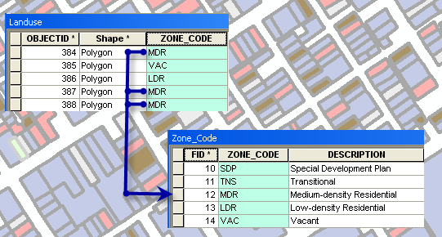
Εφαρμογές GIS στην αρχαιολογία 3^{η} ενότητα: εισαγωγή και επεξεργασία της αρχαιολογικής πληροφορίας
Μπορούμε επίσης να βασίσουμε μια σύνδεση όχι σε πίνακα αλλά σε χωρική συνάφεια: Joins and Relates → Joins → Add → Join data from another table based on spatial location, οπότε επιλέγουμε το layer που θέλουμε να συνδέσουμε (π.χ. μπορούμε να επιλέξουμε όλα τα σημειακά χαρακτηριστικά που εμπίπτουν σε συγκεκριμένα πολύγωνα). Τα αποτελέσματα σώζονται σε ξεχωριστό layer.
Παράδειγμα σχέσης πολλά προς 1

